Slide 1


ToCome
Embrace days to come.
第16组 覃天 张洮莼 曹小川

Slide 2

1.项目介绍
目录
2.设计思路
3.功能描述
4.效果展示
Notes:
项目答辩PPT：教师评价依据，包括项目介绍、设计思路、功能描述、效果展示等。在PPT中还应该描述清楚具体的应用场景、产品方案，技术架构等

Slide 3
PART ONE
项目介绍
INTRODUCTION

Slide 4

实际问题
1
1
在备忘录记录过论文截止时间，但是忘记交了
它随时显示倒计时，跟逾期说拜拜！
2
2
朋友生日就在明天，忘记准备礼物
它总能在截止前提醒你，重要事件不会错过！
3
3
备忘录事情太多，以前的创意想法找不到
它将标题内容分级，想法点子一目了然！
4
4
事情太多太杂，没法好好分类
它为你的事情轻松分类，告别一团乱麻！

Slide 5




应用场景
记录工作、学习、娱乐、生活中的小事件
包括工作任务，学习计划，节日，生日等，及一些创意想法

Slide 6
产品方案
倒计时时刻提醒
方便随时记录
实现事件分类
日期事件相结合

Slide 7
PART TWO
设计思路
DESIGN IDEAS

Slide 8

设计思路
一个结合备忘录，日历和闹钟的小程序，帮助你轻松实现时间管理！
备忘录
待办事项提醒
日历
在备忘录记录待办事项及截止时间，或者其他的想法点子。
整合有截止日期的事件，在待办页面进行倒计时提醒
点击日历，在对应日期添加待办事项。

Slide 9

技术架构
通过小程序缓存存取待办事项，在不同页面间传输数据及渲染。
1
写入待办事项
2
待办提醒
用户写入事件标题，内容，截止时间，事件类型，存入小程序缓存。
从缓存获取待办事项数据，将剩余时间和事件标题传入倒计时组件，进行提醒。
通过API获得爱词霸每日一句，丰富待办页面内容。

Slide 10
PART THREE
功能描述及效果展示
FUNCTION DESCRIPTION
& DISPLAY

Slide 11
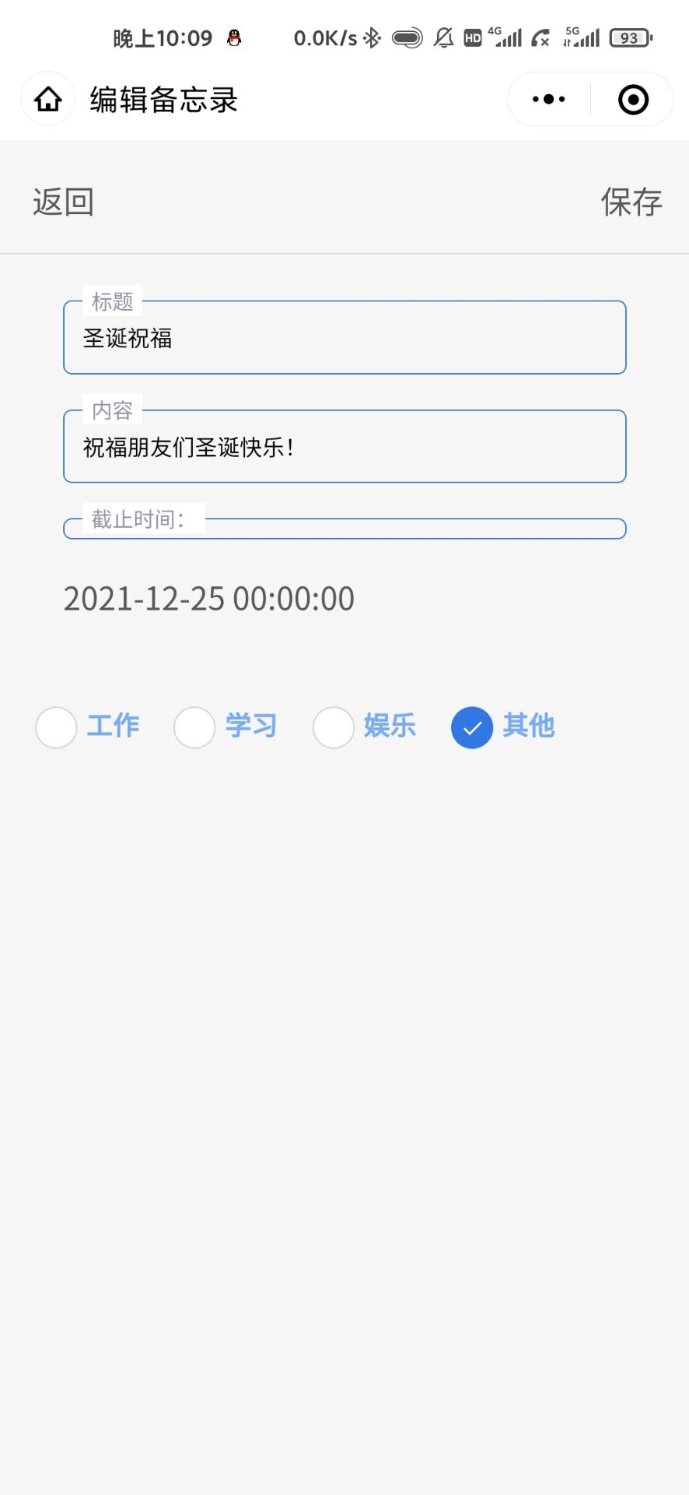
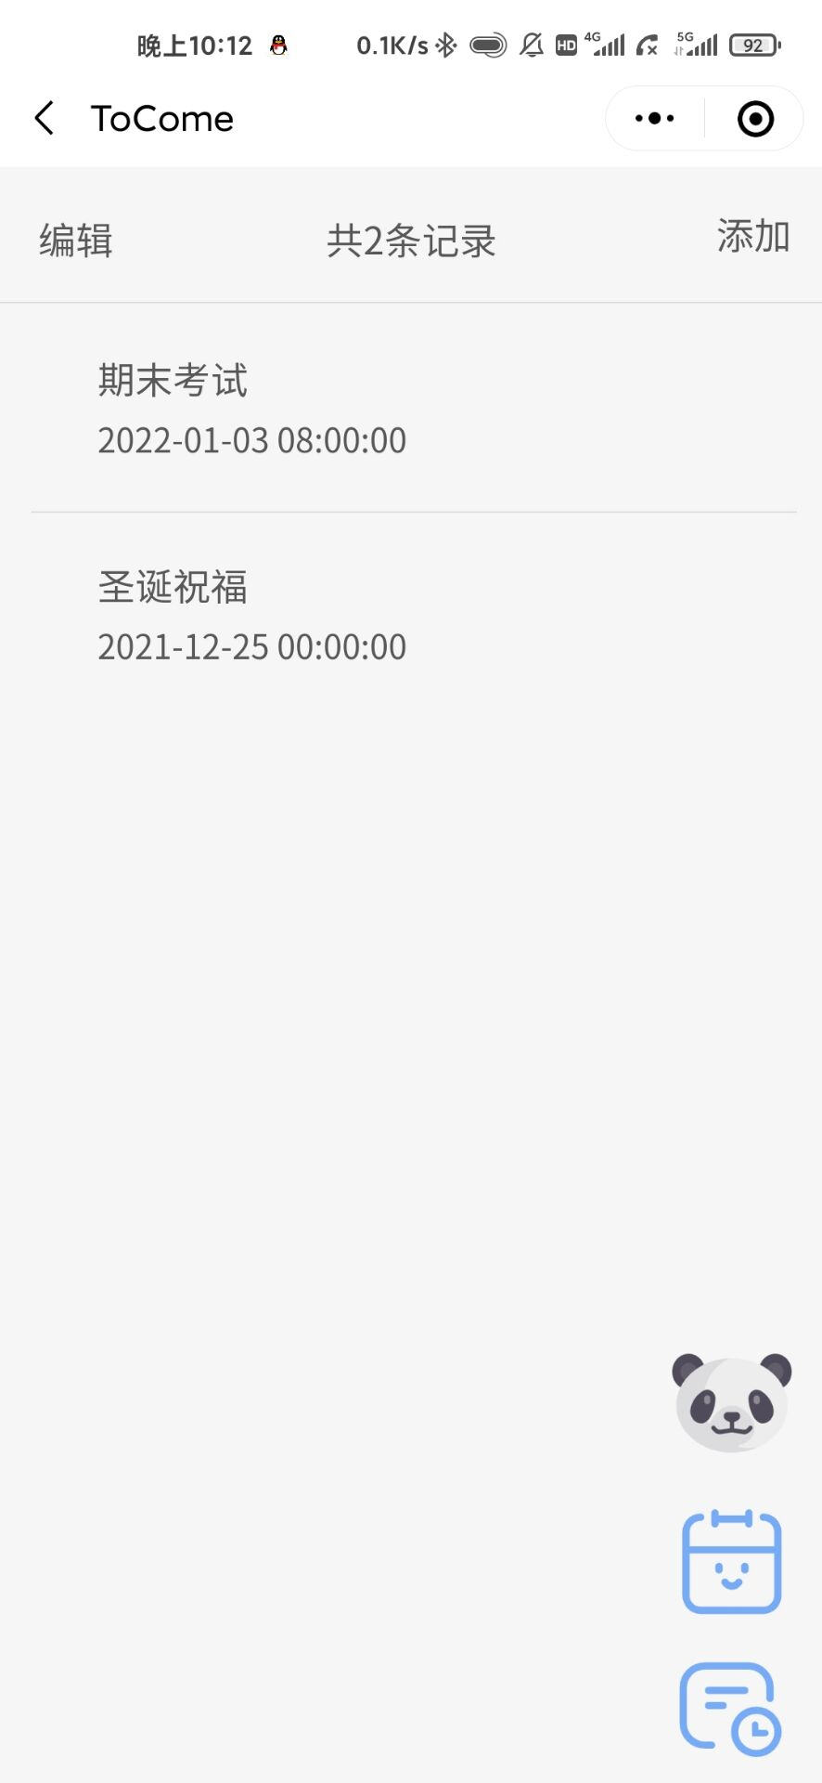
备忘录
备忘录编辑页面
备忘录首页图片
在备忘录记录待办事项标题，内容，截止时间，事件类型。事件类型包括学习，工作，生活，其他，也可以记录一些想法，不设置截止时间。
备忘录过多，可以删除已完成的待办事项。

Slide 12
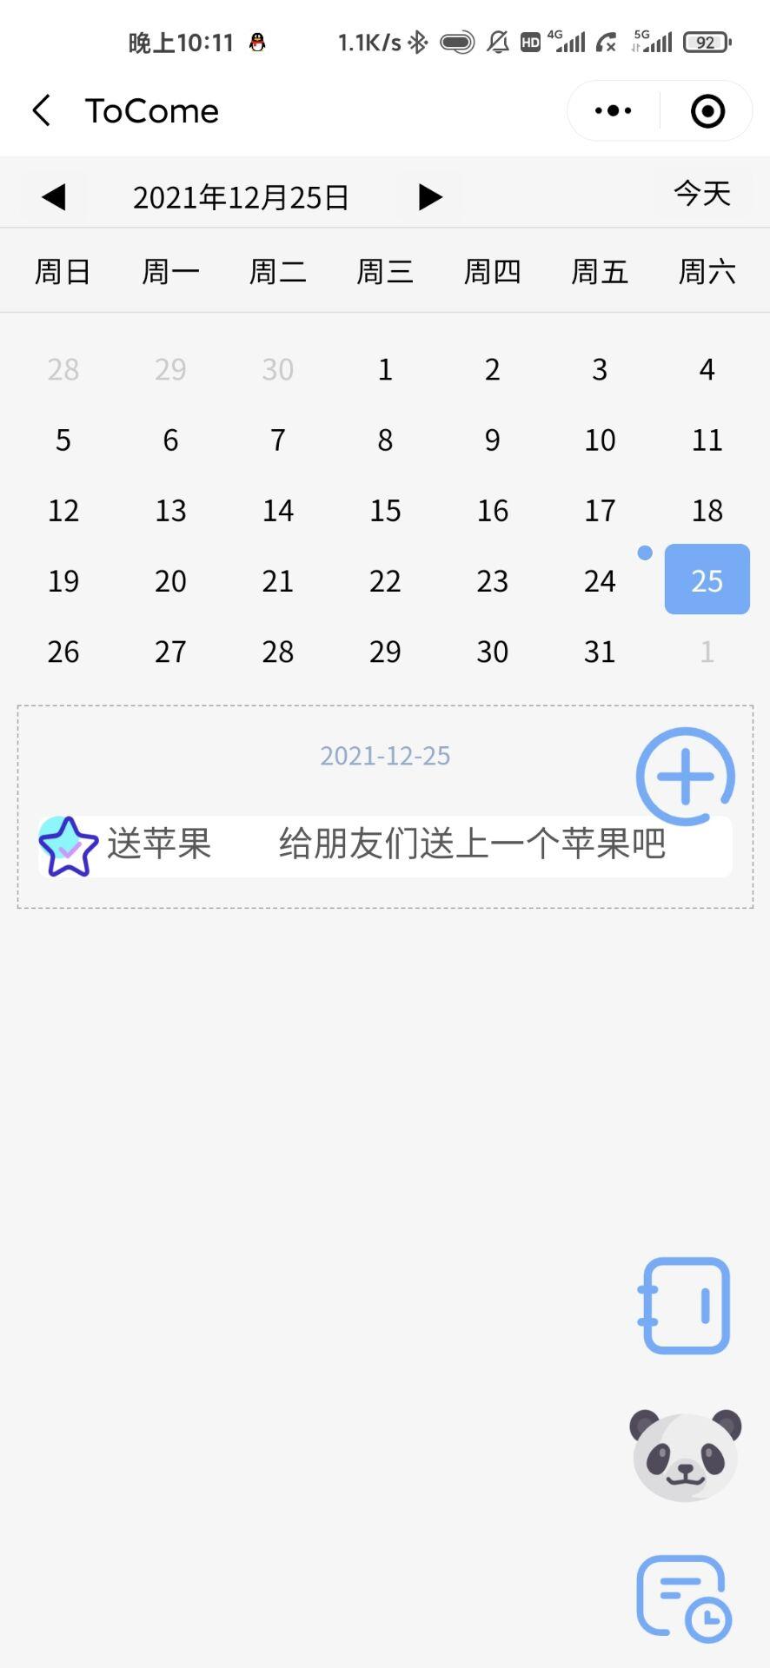
日历
通过日历可以直观地看到每一天分布了哪些任务，快速为自己设定计划。
在日期上直接添加事件，方便又快捷
当天事务，一目了然

Slide 13
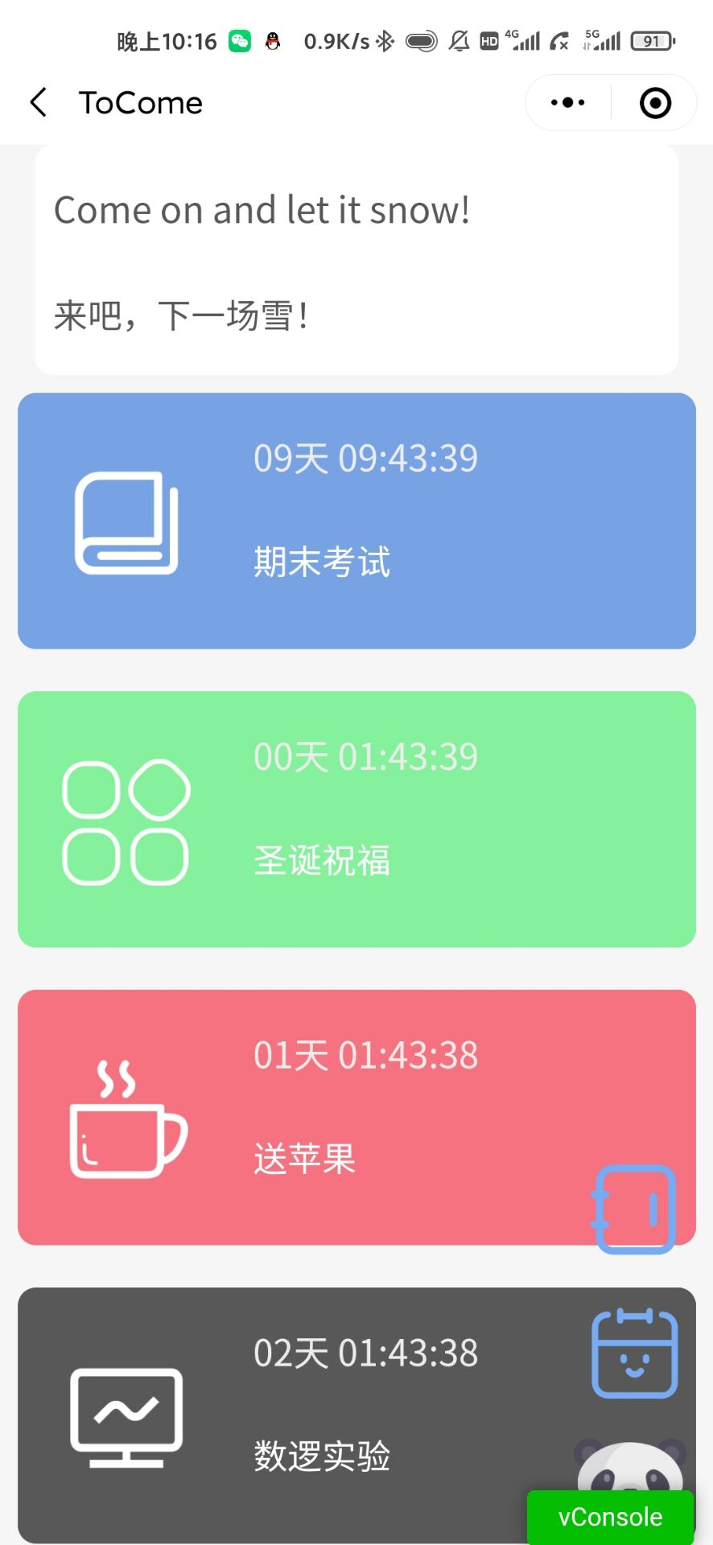
待办事项
倒计时一目了然！
倒计时一分一秒地在跳动，重要的事情可千万不要忘记！
分类整整齐齐
时间分类一目了然，再也不怕事情杂乱
励志语录伴你前行！
任务再多，也要前行，我们会给你力量！

Slide 14
THANKS
FOR LISTENING

